Slide 1

João Miranda

Slide 2

Resumo do que um backup
backup é uma cópia de segurança dos seus dados de um dispositivo de armazenamento (celulares, tablets, computadores) ou sistema (aplicativos, softwares e jogos) para outro ambiente para que eles possam ser restaurados se você perdeu as informações originais, trocou de aparelho, entre outros casos.

Slide 3

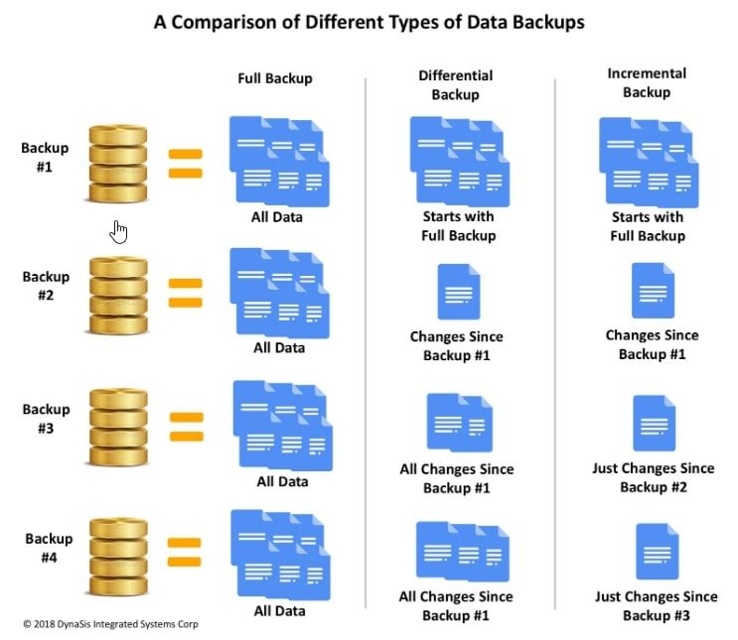


Slide 4

conclusão
Backup é o ato de fazer cópias de segurança de um ambiente, aplicação ou dados em um determinado momento. O termo significa fazer cópia dos softwares, arquivos e outros dados em diferentes dispositivos de armazenamento para a recuperação do sistema em caso de falhas.

